Slide 1

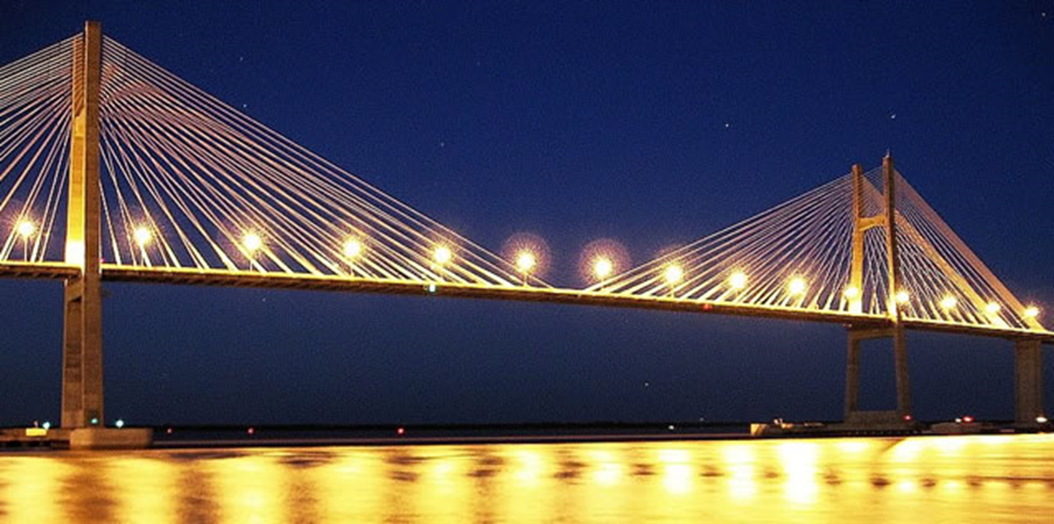
Ética profesional

Slide 2
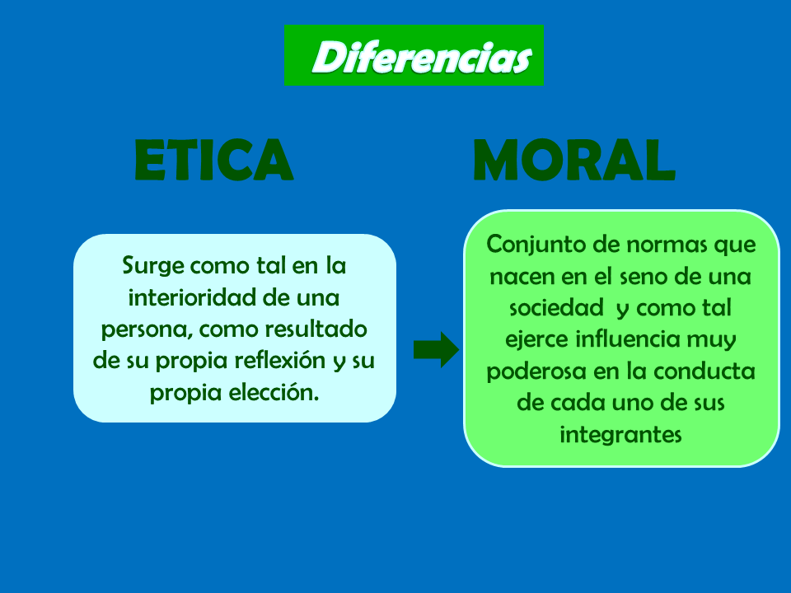
¿Son necesarios “valores” para un accionar ético?,
¿El profesional debe cumplir y ser transmisor de estos valores a la sociedad?

Slide 3

CODIGO DE ETICA FMOI
Establece una filosofía del comportamiento basada en los “principios amplios de sinceridad, honestidad y honradez, de respeto a la vida y al bienestar, de justicia, de franqueza, de competencia y de responsabilidad
Pautas de
Responsabilidad ambiental
Seguridad de las personas
Promover y mantener la equidad social
Prosperidad económica

Slide 4
Código de Ética. Federación Mundial de Organizaciones de Ingenieros
- Conceder la máxima importancia a la seguridad, salud y bienestar del público y a la protección del entorno natural y construido en concordancia con los Principios del Desarrollo Sostenible .
- Fomentar la salud y seguridad en el lugar de trabajo.
- Ofrecer servicios, informar o acometer trabajos de ingeniería sólo en áreas de su competencia y ejercer su profesión de una manera cuidadosa y diligente.
- Actuar como agentes fieles de sus clientes y patrones*, respetar la confidencialidad y dar a conocer los conflictos de intereses.
-Mantenerse informados para conservar su competencia, esforzarse en hacer avanzar los conocimientos útiles a su profesión y proporcionar oportunidades para el desarrollo profesional de sus subordinados y colegas.
- Tener un comportamiento justo y bien intencionado con los clientes, compañeros y otros, reconocer el mérito donde sea preciso, y aceptar las críticas profesionales justas y honestas, o hacerlas.
- Ser conscientes de las consecuencias de su elección de tecnologías y de sus actividades o proyectos sobre la sociedad y el medio ambiente biofísico y socio-económico, hacer que sus clientes y patrones sean igualmente conscientes, y esforzarse en presentar de forma objetiva y veraz los temas técnicos al público.
- Explicar claramente a sus patrones y clientes las posibles consecuencias de todo rechazo o inobservancia de las decisiones u opiniones técnicas.
- Comunicar a sus asociaciones y/o a las organizaciones competentes cualquier decisión o práctica ilegal de la ingeniería o contraria a la ética por parte de los ingenieros u otros.

Slide 5
ÉTICA MEDIOAMBIENTAL PARA EL INGENIERO.
- Poner toda la capacidad, coraje, entusiasmo y dedicación para obtener resultados técnicos superiores, contribuyendo a promover y obtener un entorno más sano y agradable para todos los hombres, ya sea en espacios abiertos como en el interior de los edificios.
- Esforzarse para alcanzar los objetivos beneficiosos de su trabajo con el menor consumo posible de materias primas y energía y con la menor producción de residuos y cualquier clase de contaminantes.
- Discutir en particular las consecuencias de sus propuestas y acciones, directas o indirectas, inmediatas o a largo plazo, sobre la salud humana, la equidad social y el sistema local de valores.
- Estudiar cuidadosamente el ambiente que será afectado, evaluar los impactos o daños que puedan sobrevenir en la estructura, dinámica y estética de los ecosistemas involucrados, urbanizados o naturales, incluido el entorno socioeconómico, y seleccionar la mejor alternativa para contribuir a un desarrollo ambientalmente sano y sostenible.
- Promover un claro entendimiento de las acciones requeridas para restaurar y, si es posible, mejorar el ambiente que pueda ser perturbado, e incluirlo en sus propuestas.
-Tener en claro que los principios de interdependencia, diversidad, mantenimiento, recuperación de recursos y armonía interrelacional de los ecosistemas forman las bases de la continuidad de nuestra existencia, y que cada una de esas bases posee un umbral de sustentabilidad que no debe ser transgredido.

Slide 6
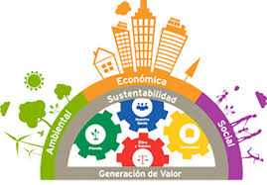
Código de Ética, Ley emanada del Congreso Nacional.
Código de Ética: fija normas
Pretende la autoregulación de los profesionales

Slide 7
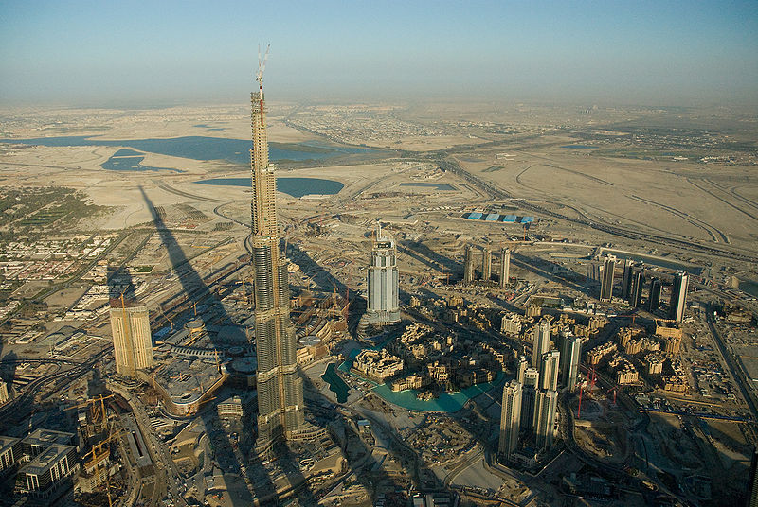
El Burj Khalifa llegó a los 818 metros desde el nivel de suelo hasta la punta de la antena.. Tiene 186 pisos,.
Tiene 162 plantas que llegan a los 624 metros. La fachada de vidrio fue concluida 1/10/09

Slide 8
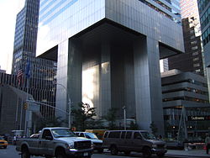
Caso CITICORP New York
Cargas Horizontales se fijaron según el reglamento dos direcciones ortogonales, no simultaneas.
Plantel ejercicio a los estudiantes de viento a 45º
Opciones
Callar
Suicidarse
Contar al comité los errores y proponer medidas correctivas.

